Slide 1
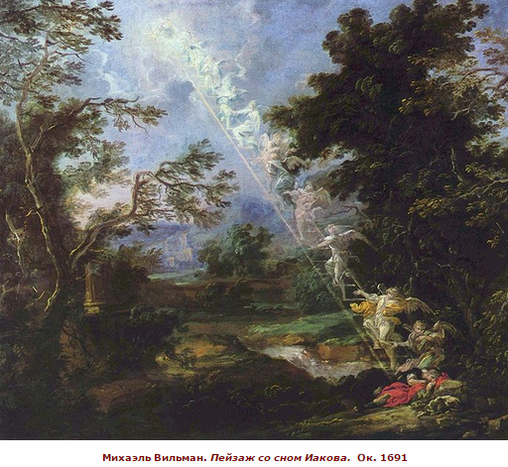
ЛЕСТНИЦА ИАКОВА

Slide 2
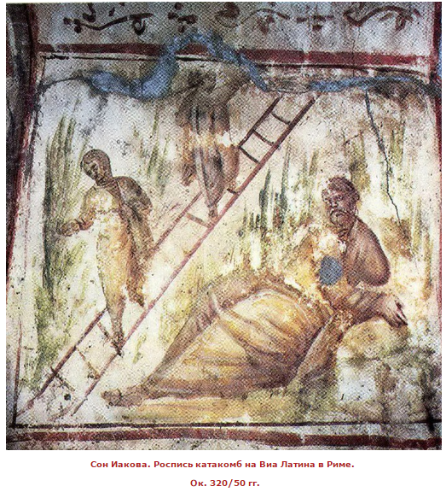

Slide 3
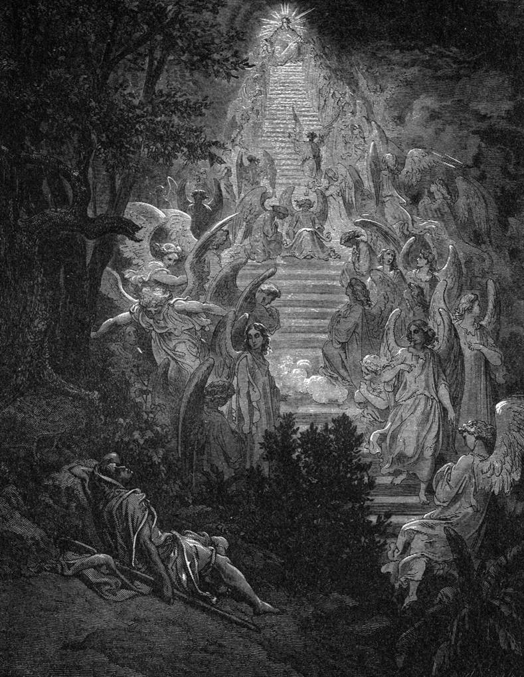
Гюстав Дорэ

Slide 4
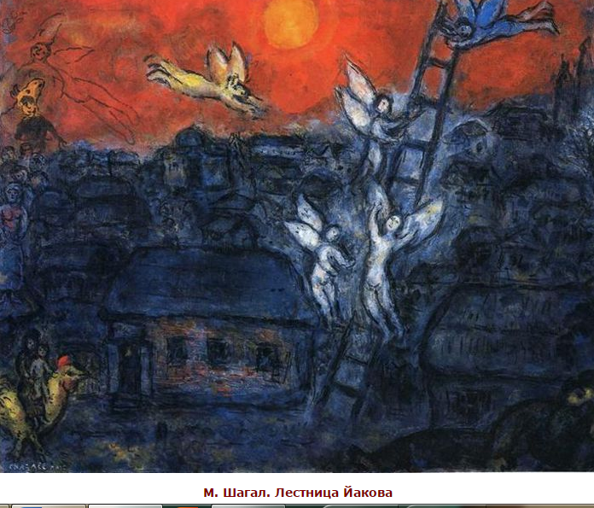

Slide 5
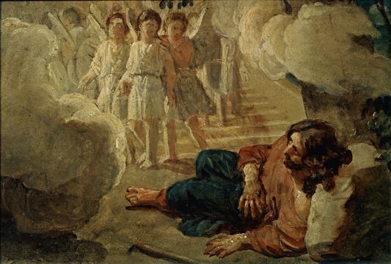
Иванов Александр Андреевич
Сон Иакова

Slide 6
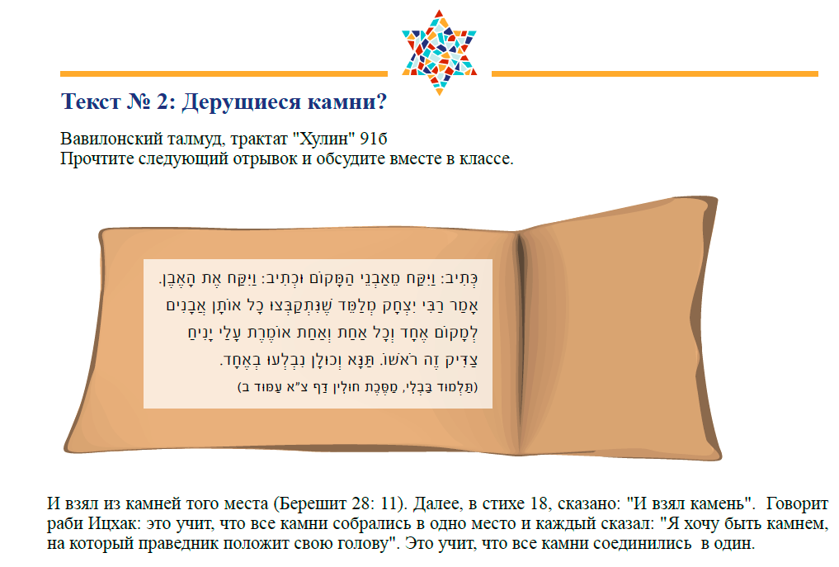

Slide 7
